Slide 1


BỘ GIÁO DỤC VÀ ĐÀO TẠO TRƯỜNG ĐẠI HỌC SƯ PHẠM KỸ THUẬT HƯNG YÊN
BÁO CÁO
ĐỒ ÁN 3: XÂY DỰNG WEBSITE BÁN QUẦN ÁO NAM K-SHOP
Sinh Viên Thực Hiện: Lê Trung Kiên
Giáo Viên Hướng Dẫn : Vũ Xuân Thắng

Slide 2
Nội Dung Báo Cáo
Tổng Quan về đề tài
Cơ Sở Lý Thuyết Thực Hiện
Nội Dung Thực Hiện
Kết Luận

Slide 3
Lí Do Chọn Đề Tài
Ngày nay ứng dụng công nghệ thông tin đã có những bước tiến phát triển mạnh mẽ về cả chiều rộng lẫn chiều sâu. Máy tính điện tử giờ đây đã không còn là thứ quý hiếm nữa mà nó đang dần trở thành một công cụ làm việc giải trí của con người.
Những năm gần đây, việc cập nhật thông tin cũng như thực hiện giao dịch qua mạng Internet ngày càng trở nên phổ biến. Bên cạnh đó một loại hình thức kinh doanh khá phổ biến đó là buôn bán trực tiếp thông qua mạng Internet. Hình thức kinh doanh này mang lại nhiều lợi ích cho người tiêu dùng cũng như các nhà cung cấp. Phần lớn khách hàng có nhu cầu mua hàng đều phải đến cửa hàng để chọn những mặt hàng phù hợp với nhu cầu của mình. Việc này đem lại cho chúng ta nhiều bất tiện như mất nhiều thời gian, chi phí đi lại, không những vậy đôi lúc khách hàng còn mua phải hàng kém chất lượng.
Với sự ra đời của website bán hàng qua Internet thì khi khách hàng có nhu cầu mua hàng, dù ở bất cứ nơi đâu có mạng Internet khách hàng chỉ cần truy cập vào trang web bán hàng qua mạng là có thể tìm kiếm được thông tin mặt hàng mà mình cảm thấy phù hợp, khách hàng có thể thực hiện các yêu cầu được hướng dẫn trên trang web là có thể mua hàng, sau đó nhân viên của cửa hàng sẽ giao hàng tới tận nơi cho khách hàng. Bên cạnh đó, nó còn giúp phía nhà cung cấp phát triển trong việc mở rộng thị trường, nâng cao uy tín và thương hiệu, từ đó giảm bớt chi phí về quảng cáo cho sản phẩm, thuận tiện cho việc quản lí và chăm sóc khách hàng theo yêu cầu đề ra.
Chính vì vậy, em đã quyết định thực hiện đề tài “Thiết kế website bán quần áo nam K-SHOP” để người dùng có thể thao tác và thực hiện việc mua hàng thuận tiện hơn.

Slide 4
Mục tiêu của đề tài
Tạo ra phần mềm hỗ trợ bán hàng
Phát triển ,tối ưu những bất cập

Slide 5
Giới hạn và phạm vi
Phạm vi không gian: Các website bán quần áo online
Phạm vi thời gian: Học kì 1 năm 3
Ý nghĩa thực tiễn : Thuận tiện và dễ sử dụng
Đối tượng nghiên cứu : khách hàng

Slide 6
Nội dung thực hiện
Xác định yêu cầu hệ thống :
Yêu cầu nghiệp vụ
+ Đối với người dùng : là người sử dụng
Yêu cầu phi chức năng :
về giao diện :
+ giao diện đơn giản, dễ sử dụng
+ menu trực quan
+ font chữ dễ nhìn
về tương thích :
+tương thích với các trình duyệt phổ biến

Slide 7
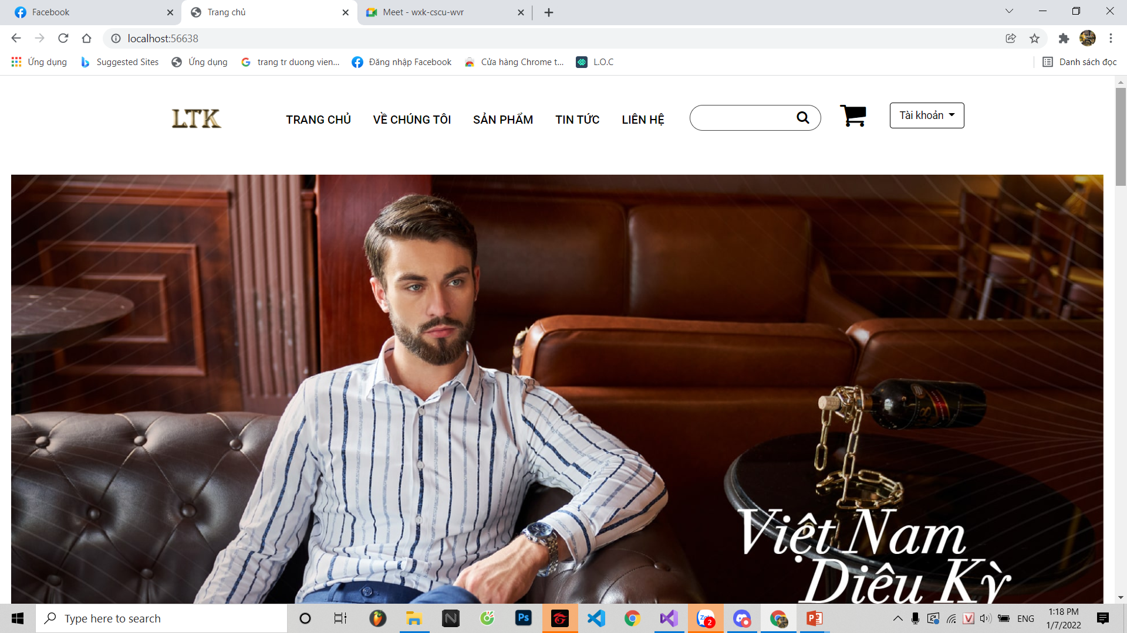
Thiết kế giao diện
Giao diện trang chủ

Slide 8
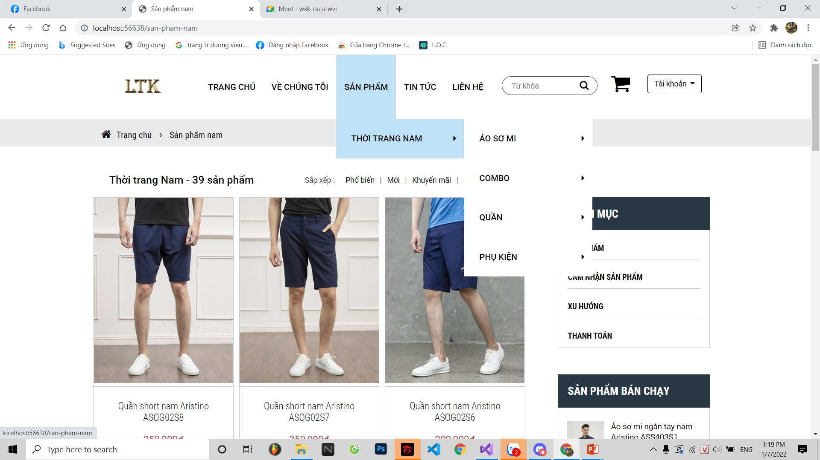
Thiết kế giao diện
Giao diện trang danh sách sản phẩm

Slide 9
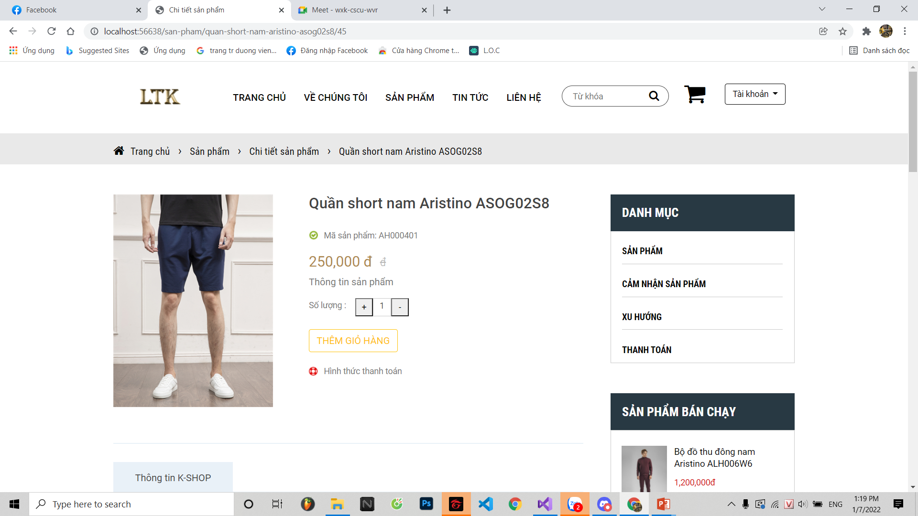
Thiết kế giao diện
Giao diện trang chi tiết sản phẩm:

Slide 10
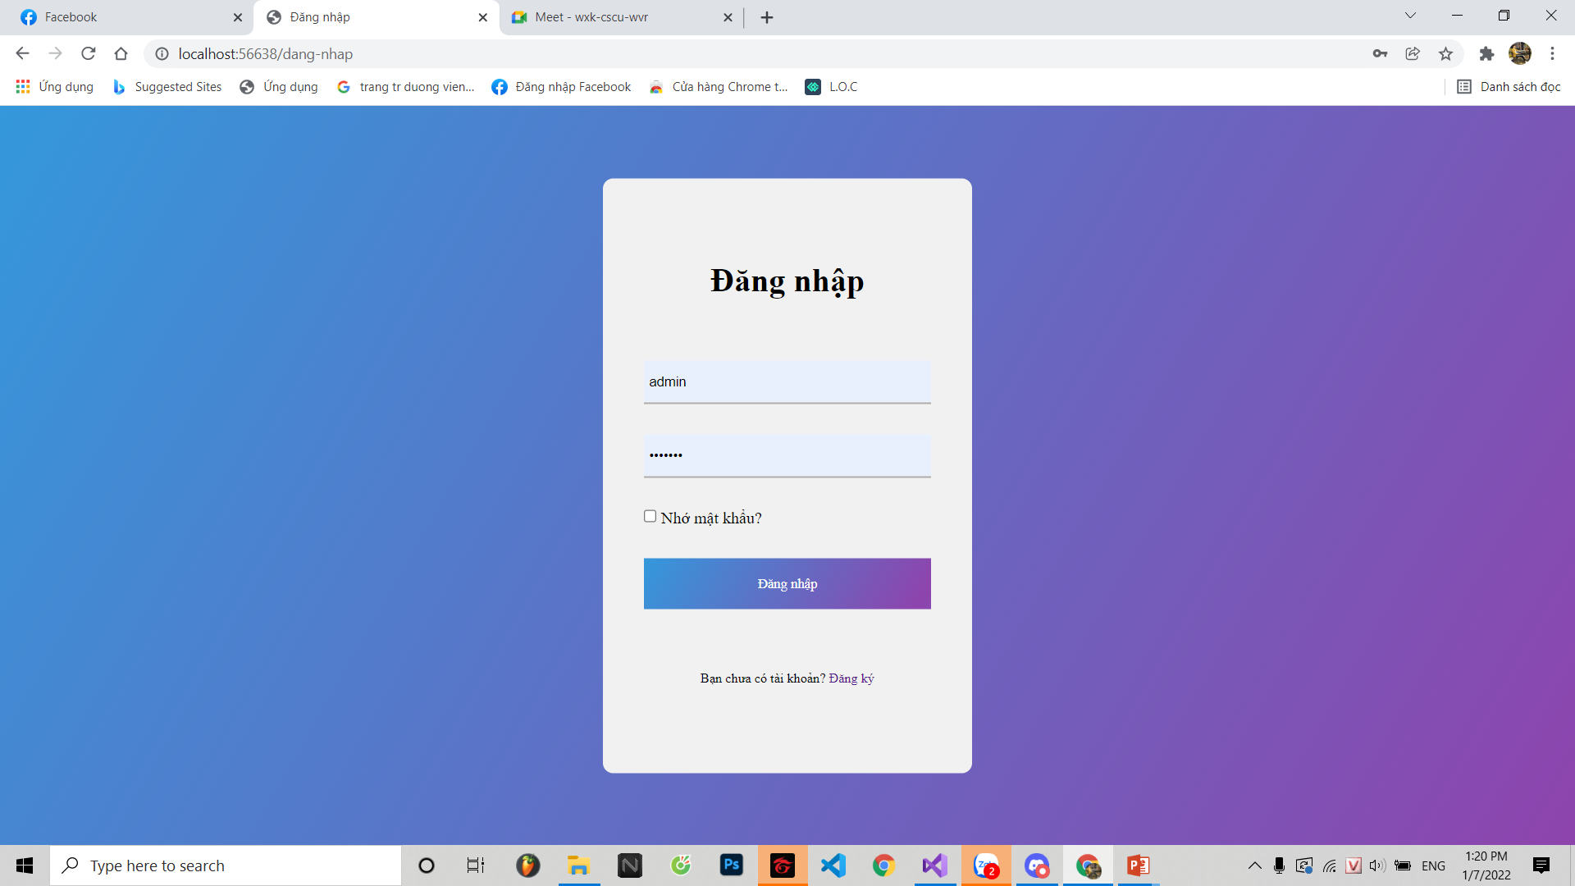
Thiết kế giao diện
Giao diện trang đăng nhập

Slide 11
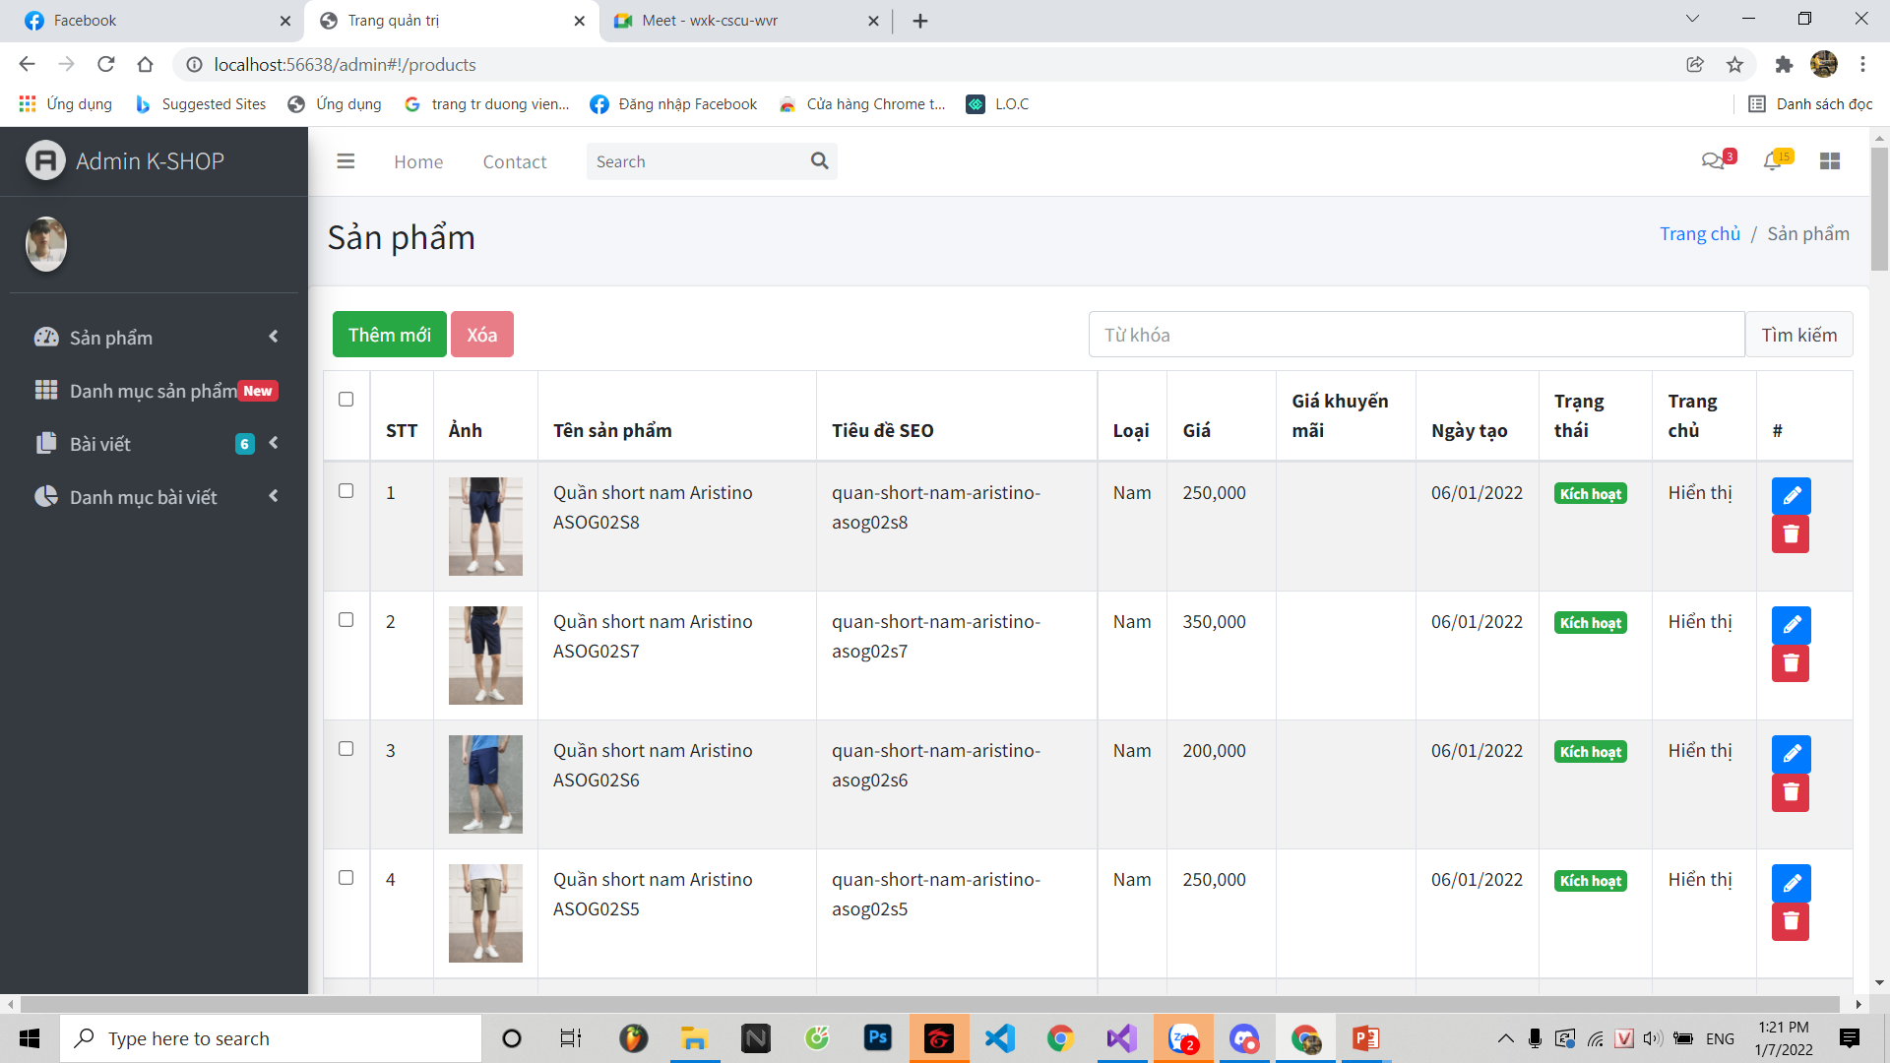
Thiết kế giao diện
Giao diện trang quản trị

Slide 12
Thank You

